Slide 1
Markx:写作语言设计
报告人：周千森

Slide 2
现存markdown语言存在的问题
语法简单，不能应用复杂场景
标准不统一，语言之间不兼容
可扩展性差，不能定制功能

Slide 3
解决方案
利用编程语言设计的方法，设计一个markdown解析器使之
高扩展性：可自定义语法以满足特定需求
可嵌入：以库的方法编译，可嵌入到任何项目

Slide 4
MarkX功能设计
兼容当前 CommonMark语法
增加一些自定义功能：表格，代码块，数学环境，预定义样式等

Slide 5
设计流程
编写ebnf形式语言
编写解析器
IR：使用AST
代码生成：利用AST生成HTML
测试与改错

Slide 6
技术选择
采用Rust语言工具链
采用pest解析框架
开发环境：VS Code

Slide 7
中期报告
1. 文档
2. 代码
3.测试

Slide 8
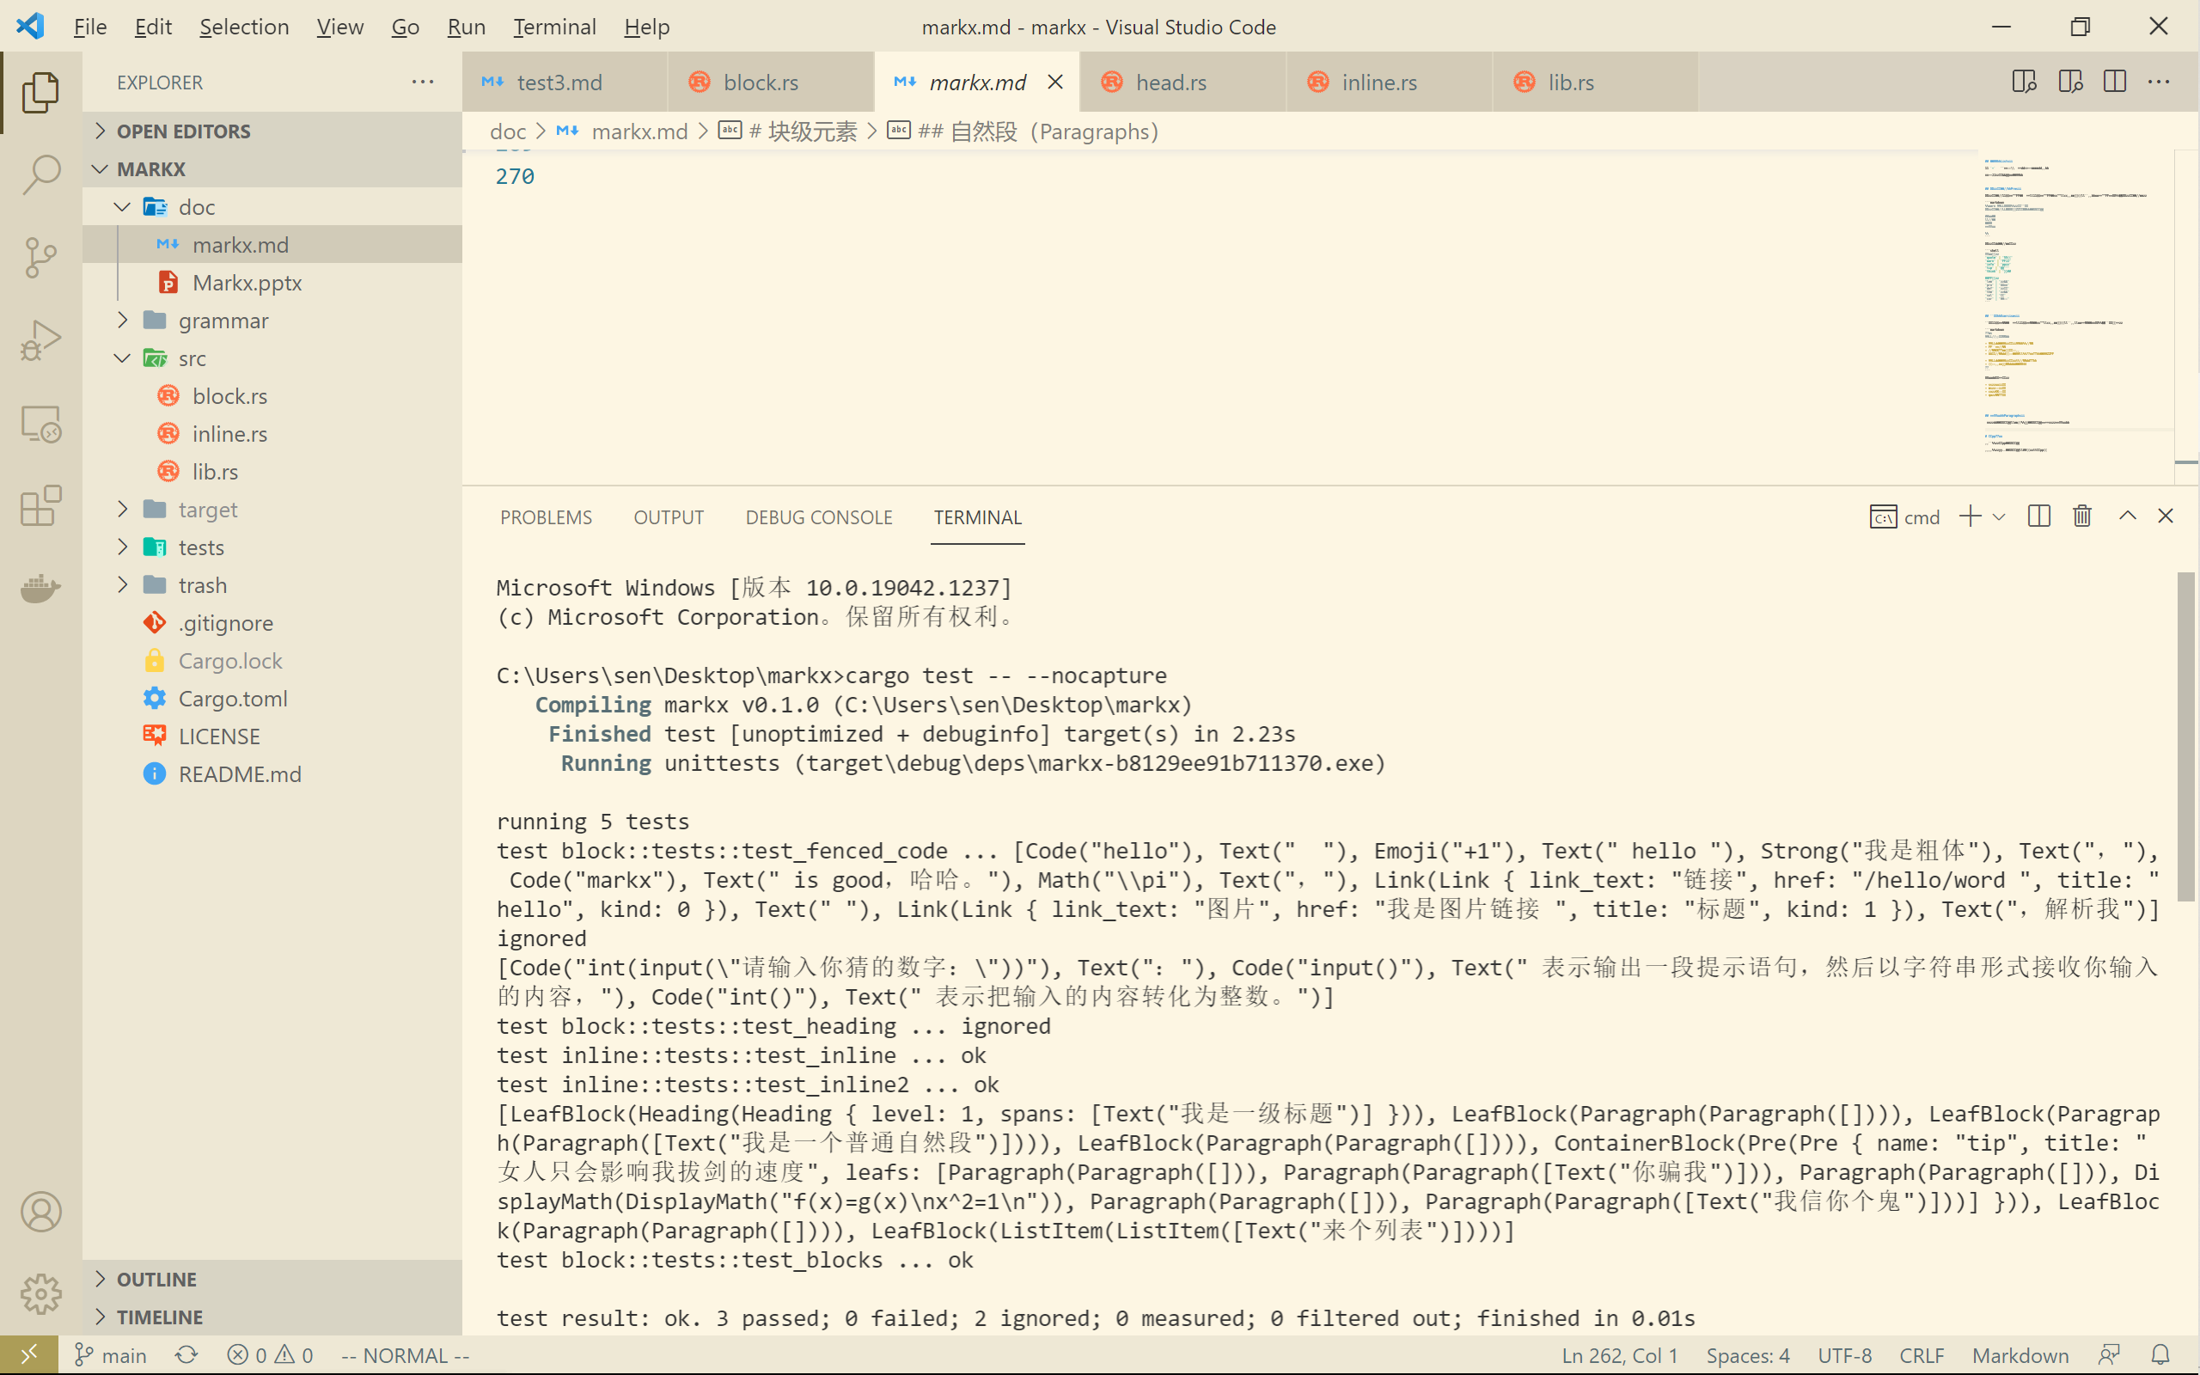
测试

